Slide 2
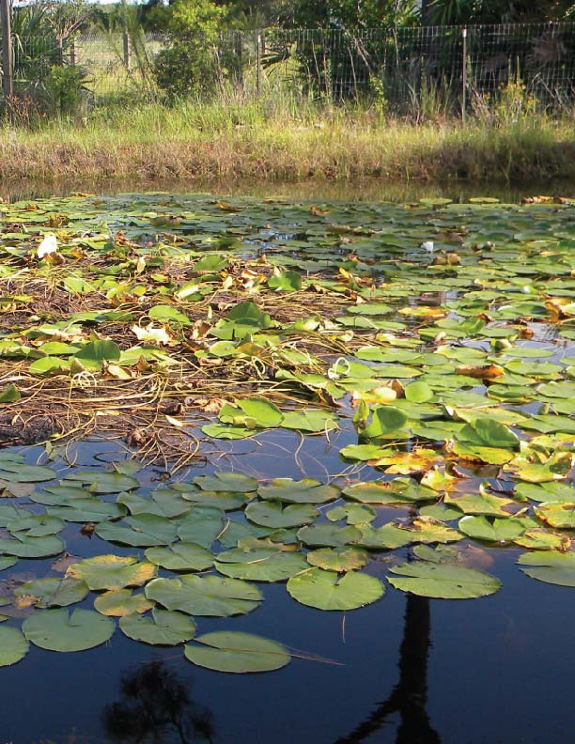
تحتفظ المواد الصلبة بشكلها، وتحتفظ المواد السائلة بشكلها

Slide 3
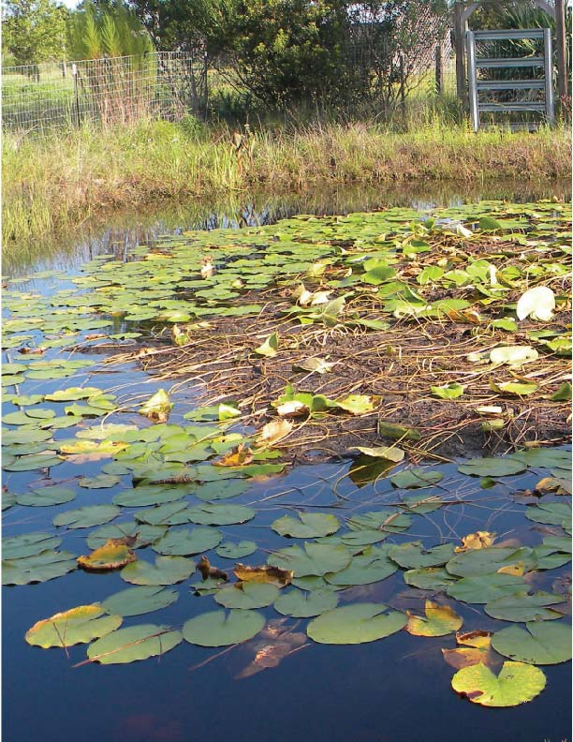
يذوب الملح في الماء عند خلط الماء بالملح ويتكون محلول ملحي
عند خلط الرمل والماء يترسب الرمل ولا يختلط مع الماء
عند خلط السكر بالماء فإن السكر يذوب في الماء
عند خلط الجيلاتين والماء يتفكك الجيلاتين ويختلط بالماء
سيذوب الملح ولكن الرمل لن يذوب

Slide 4
الماء الساخن يذيب السكر والملح أسرع من الماء البارد كما أن الماء الساخن سيذيب كمية أكبر من المواد الصلبة مقارنة بالماء البارد
سيذوب كل من الجيلاتين والسكر في الماء ولكن بعد 20 دقيقة تقريباً سيصبح محلول الماء
والجيلاتين مادة لزجة ثم يصبح مادة صلبة في النهاية
هناك مواد تذوب في الماء كالسكر والجيلاتين والملح وهناك مواد أخرى لا تذوب في الماء كالرمل

Slide 6
كلاهما يتكون من امتزاج مادتين أو أكثر
الطرق الثلاث التي تعرضها الصور المستخدمة لعمل مخلوط هي: خلط صلب ع صلب، وسائل مع سائل؛ وصلب مع سائل
الناتج هو مخلوط؛ حيث تبقى قطع الطماطم والخيار والجزر كلا منها محتفظة بشكلها وتكون منفصلة بعضها عن بعض

Slide 7
في هذه الصورة الهواء والغبار هو الخليط الموجود في المنطقة حول السيارة ولكن دقائق الغبار أثقل من الهواء فتترسب على السيارة بمرور الزمن

Slide 8
الرمل والماء يمكن فصلهما بالترسيب، الأزرار والخرز يمكن فصلهما باليد )نلتقط كلا منهما(؛ الأرز والماء يمكن فصلهما بالترشيح
يمكن فصل المخلوط باستخدام الترشيح حيث تمر حبيبات الملح الصغيرة الناعمة من المرشح بسهولة
بينما تبقى حبيبات الرمل كبيرة الحجم دون أن تمر من المرشح

Slide 9
تجدنا في جوجل

Slide 10
الخصائص الفيزيائية كالحجم والمغناطيسية تستخدم في فصل أجزاء المخلوط فالدقائق الصغيرة مثل الرمل تمر عبر المصفاة، أما المشابك الورقية الفلزية تنجذب للمغناطيس
يجذب المغناطيس مشابك الورق وتنفصل عن المخلوط
يمر الرمل عبر المصفاة ولا تمر الحصى الصغيرة

Slide 12
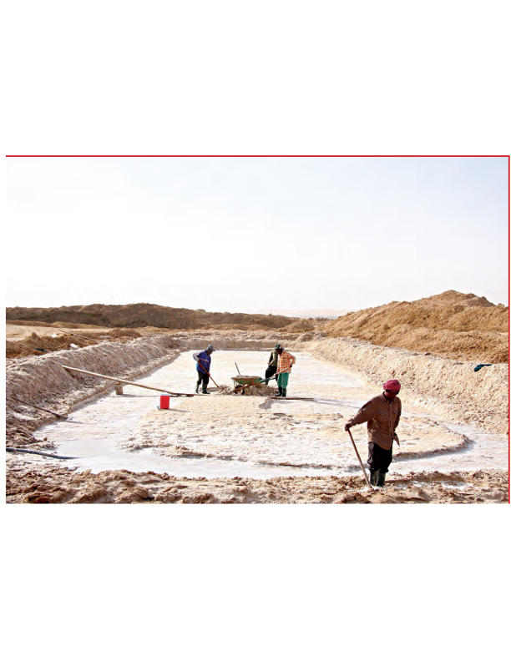
نستخدم التقطير لاستخلاص ماء عذب من ماء مالح بعد تسخين الماء المالح يتحول الماء إلى بخار ماء ويتبقى الملح الذي يمكن إزالته ثم يمرر بخار الماء داخل مكثف فيقوم بتبريد البخار وتحويله إلى ماء سائل يمكن جمعه
يمكن فصل المحاليل بالتبخير والتقطير

Slide 13
ثلاث أرباع نحاس أو 75 % نحاس

Slide 14
التقطير
محاليل
مخاليط
ماء ومالحا –
البرونز
حساء الخضار –
سلطة الفواكه

Slide 15
المواد الصلبة في الدم هي الأكثر كثافة، يعد الدم مخلوط ويمكن فصل المكونات
الصلبة باستخدام طريقة الترشيح
يتم فصل المخاليط اعتمادا على الخواص
الفيزيائية لمكونات الخليط ومن طرق
الفصل: الترسيب - التقطير - الترشيح -
التبخير - المغناطيس

Slide 17
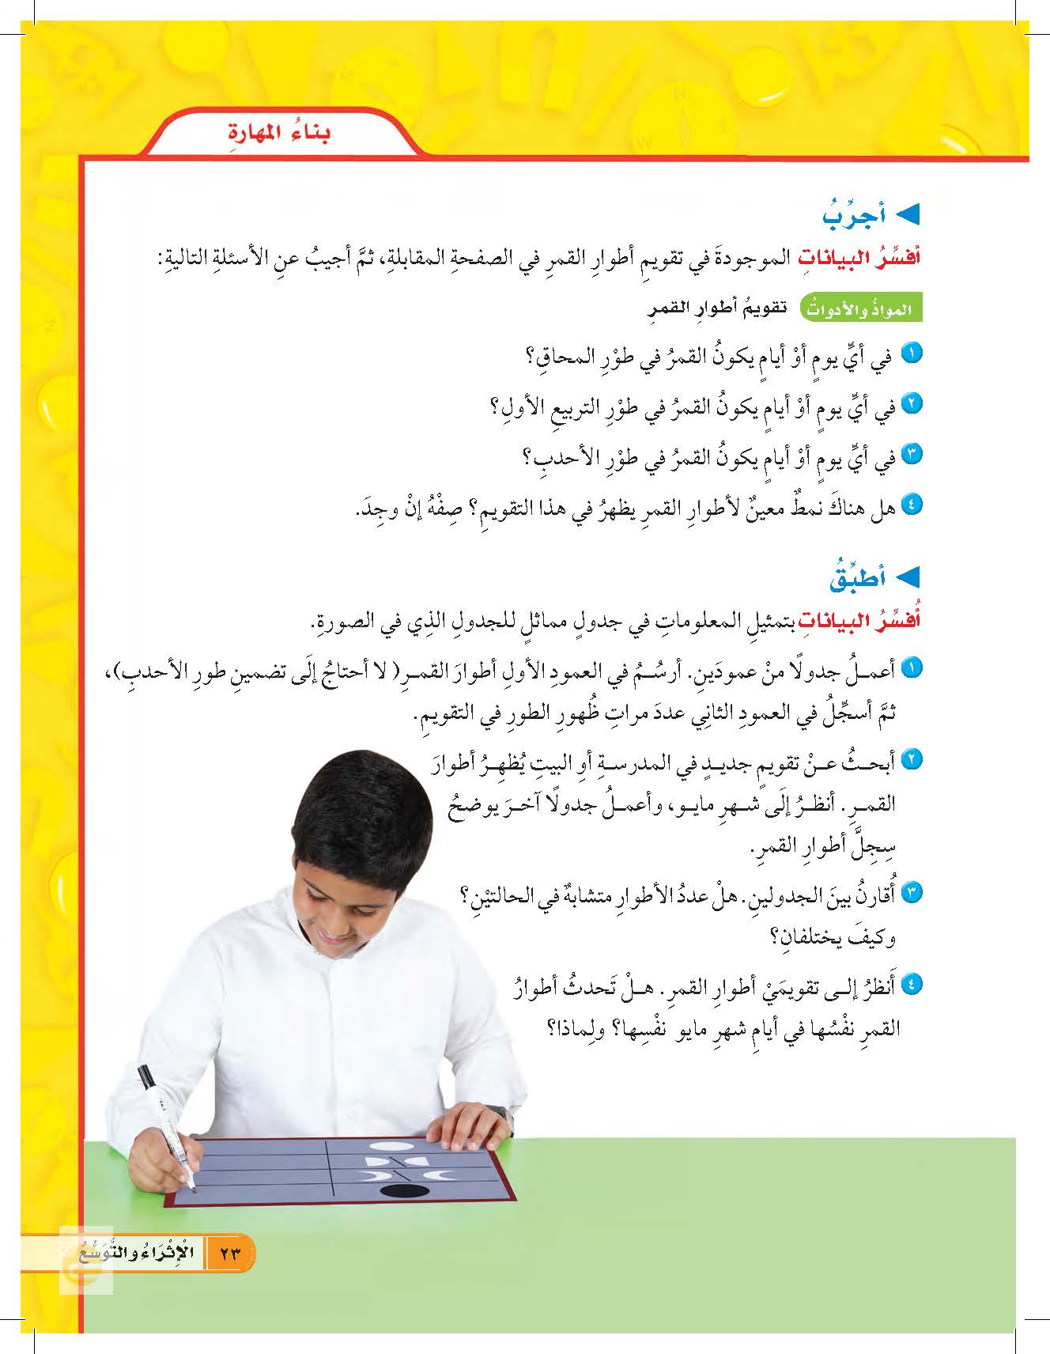

Slide 18
المتغير المستقل هو درجة حرارة الهواء حول المنشفة الورقية أما المتغير التابع فهو المدة الزمنية
اللازمة لتبخر الماء أما المتغيرات الضابطة فهي كمية الماء المضافة في وسط كل منشفة ورقية
المنشفة التي تتعرض لدرجة حرارة أعلى يكون التبخر فيها أسرع حيث تعمل كمية الحرارة الأعلى
على نقل طاقة أكثر إلى جسيمات الماء وهذه الزيادة في الطاقة تساعد جسيمات الماء على الخروج من
السائل بشكل أسرع لتصبح بخار ماء
أضع المتغير المستقل وهو د رجة الحرارة على محور السينات والمتغير التابع وهو الزمن على محور
الصادات

Slide 20
المحلول
التبخر
الترشيح
المخلوط
الوزن
تغير كيميائي
الكثافة
تغير في الحالة

Slide 21
يجب أن أقيس طول الصفحة وعرض الصفحة ومساحة صفحة الكتاب هي حاصل ضرب قيمة
الطول في العرض
بإضافة الطاقة إلى الجليد وبزيادة درجة الحرارة تكتسب جزيئات الجليد طاقة فتزداد سرعتها وعند
اكتساب الدقائق الطاقة الكافية تتحول إلى سائل
لا، ثاني أكسيد الكربون ليس مخلوطاً لأن ثاني أكسيد الكربون له خصائص جديدة بينما المخاليط
تحتفظ بخصائص المواد الأصلية
المتغيرات التي يجب تغيرها هي كمية الضوء التي يتعرض لها المسمار، يجب التحكم في كل من
المتغيرات التالية دون تغيرها؛ وهي كمية الهواء والحرارة، وكمية الماء

Slide 22
يمكن عمل محلول باختيار كل من الماء والسكر أو الماء والملح وعند التقليب، يحدث امتزاج تام ببن
أجزاء المخلوط لذلك ينتج محلول
المخلوط: يتمون من مادتين أو أكثر
المحلول: هو مخلوط مكون من مادتين أو أكثر ممتزجين معاً امتزاجاً تاما
يمكن اختيار مادتي الماء والزيت لعمل مخلوط ويعتبر الماء والزيت مخلوط؛ لأنه يتكون من مادتين

Slide 23
العبارة صحيحة حيث أن القوارب تحتوي على الهواء الأقل كثافة من الماء مما يساعد على طفو القارب فوق الماء
العبارة صحيحة حيث أن سبيكة الفولاذ تتكون من خليط من مادتين وهما الحديد والكربون
الفكرة الرئيسة: للمادة خصائص يمكن قياسها مثل الوزن والمساحة والحجم والطول والكتلة وتتغير المادة من شكل إلى آخر وقد تكون هذه التغيرات فيزيائية أو كيميائية
يحدث تغير فيزيائي عند مزج المكونات معاً، أما عند خبز المزيج في الفرن لتحضير الفطائر فيحدث
تغير كيميائي

Slide 25
الشكل 1
الصورة 1 تمثل تغيراً فيزيائياً؛ لأن تحول المادة من حالة سائلة إلى صلبة لا ينتج عنه تغير للمادة
أما الصورة 2 هي تغير كيميائي: لأن احتراق المادة ينتج عنه مادة جديدة ذات خصائص مختلفة عن المادة الأصلية
تزداد المسافة بين جزيئات المادة في الشكل 1 أكثر منها في كلا من الشكلين 2 و 3 و مما يعني
اكتساب جزيئات المادة طاقة تمكنها من التحرر والحركة بطاقة أعلى

